Slide 1
תכולת האינסולין בלבלבי מודל חולדות כהן סוכרתיות
אלישיב צנגן
פרויקט מחקר במדעי החיים (20567)
בהנחיית פרופ' אהוד זיו וד"ר שרה וקסלר-צנגן
המחקר נערך במעבדה לסוכרת הדסה עין כרם, ירושלים.

Slide 2
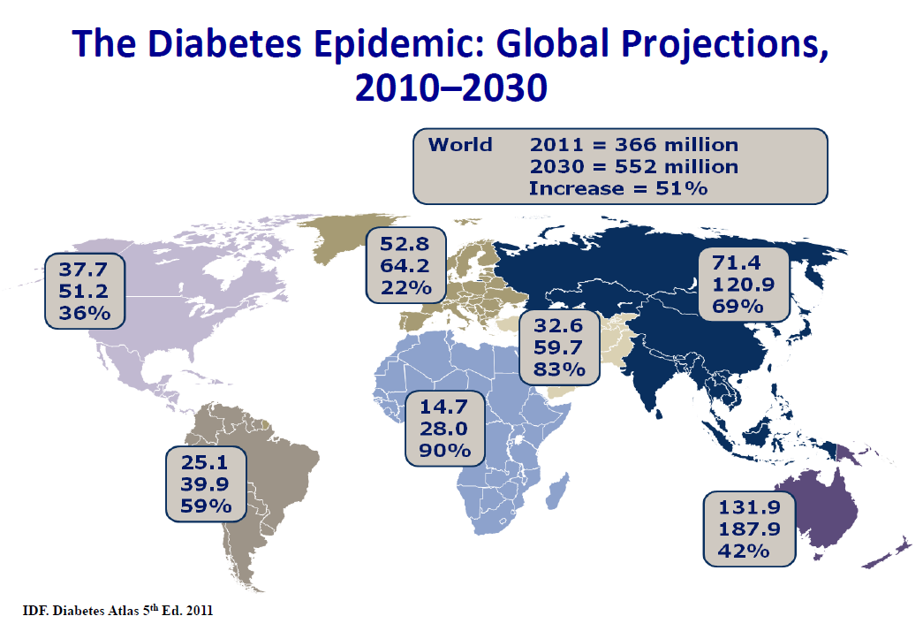
סוכרת
קבוצת מחלות מטבוליות המאופיינות ברמות סוכר גבוהות בדם ובשתן (היפרגליקמיה).
כוללת 2 מחלות עיקריות:
סוכרת סוג 1 (סוכרת נעורים, סוכרת תלוית אינסולין):
הרס אוטואימוני הדרגתי של תאי β מפרישי ההורמון אינסולין באיי לנגהרנס.
מתפרצת מהר ומופיעה בדר"כ בשנות הנעורים.
סוכרת סוג 2 (סוכרת לא תלוית אינסולין):
מתפתחת לאט ומופיעה בדר"כ בגילאים מבוגרים
יותר.
תנגודת רקמות לאינסולין, חוסר תפקוד תאי β.
קשורה להשמנה.
הסוג הנפוץ ביותר (כ- 90-95% מחולי הסוכרת).
מקור: (WHO. Definition and diagnosis of diabetes mellitus 2006)

Slide 3
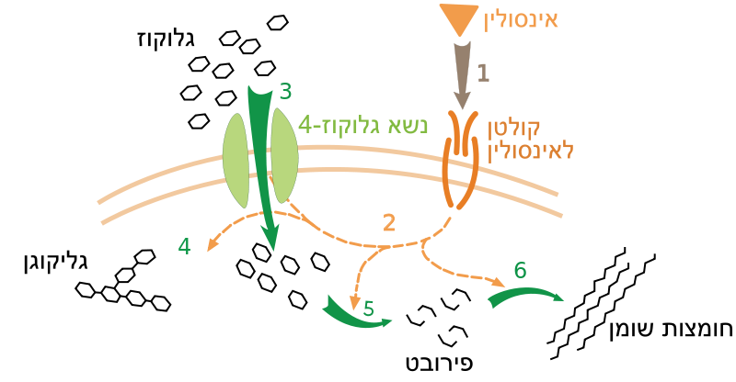
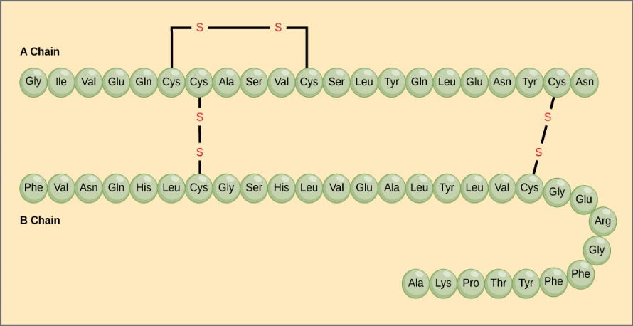
אינסולין
מופרש: מתאי β שבאיי לנגהרנס בלבלב
אברי המטרה: כל תא בגוף, בעיקר הכבד, השריר ורקמת השומן.
הפעילות: אינסולין מגביר את קליטת הגלוקוז מהדם ואת הפיכתו לגליקוגן וטריגליצרידים ומגביר את סינטזת החלבונים. האינסולין יכול להקטין את פירוק הטריגליצרידים והגליקוגן, ובכבד – מעכב גלוקונאוגנזה וסינטזת גופי קטו.

Slide 4
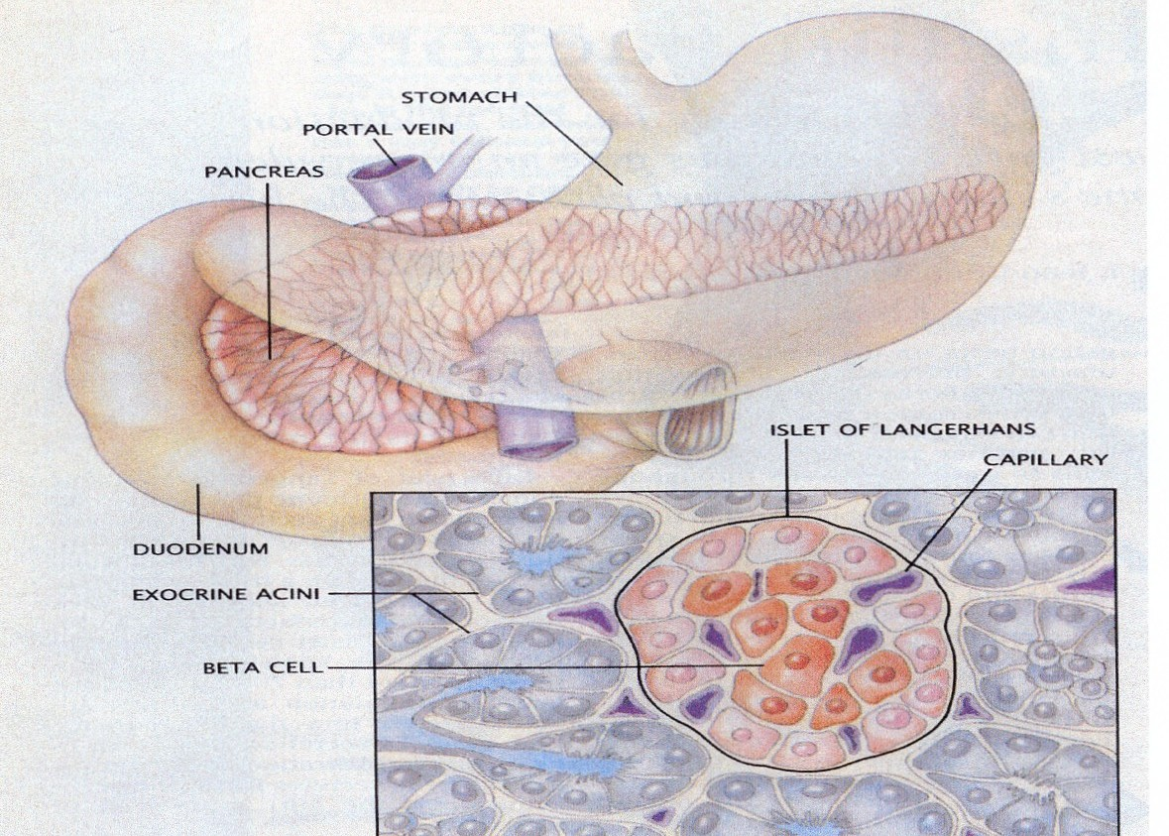
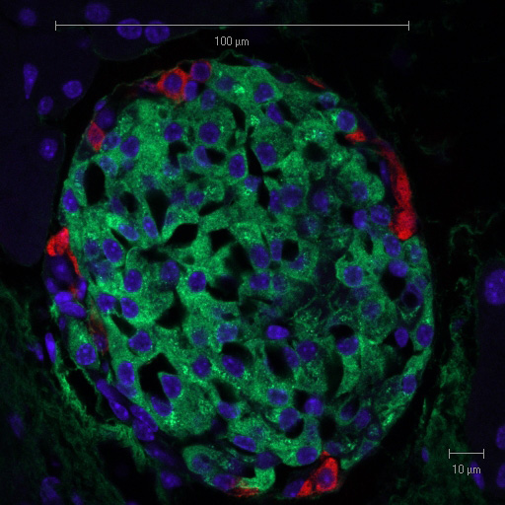
הלבלב
בלוטה בחלל הבטן בעלת פעילות אנדוקרינית ואקסוקרינית.
מהחלק האקסוקריני (96-98% מכלל הלבלב) מופרשים מיצי העיכול.
איי לנגהרנס מהווים את החלק האנדוקריני ומכילים 4 קבוצות תאים יחודיים:
תאי תאי ה-α המייצרים ומפרישים גלוקגון
תאי ה- β המייצרים ומפרישים אינסולין
תאי ה- δ המייצרים ומפרישים סומטוסטטין
PPY המפרישים pancreatic polypeptide.
איי לנגרהנס בלבלב של חולדה. אינסולין צבוע בירוק, גלוקגון באדום. גרעיני התאים צבועים כחול

Slide 5
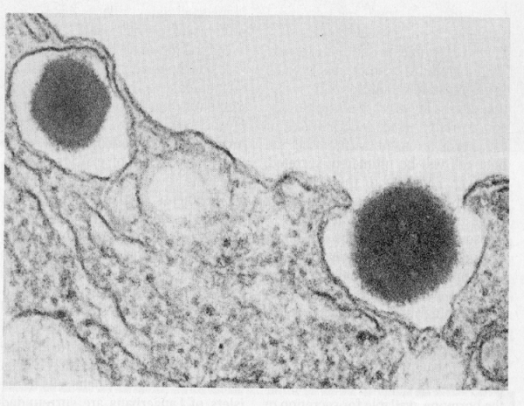
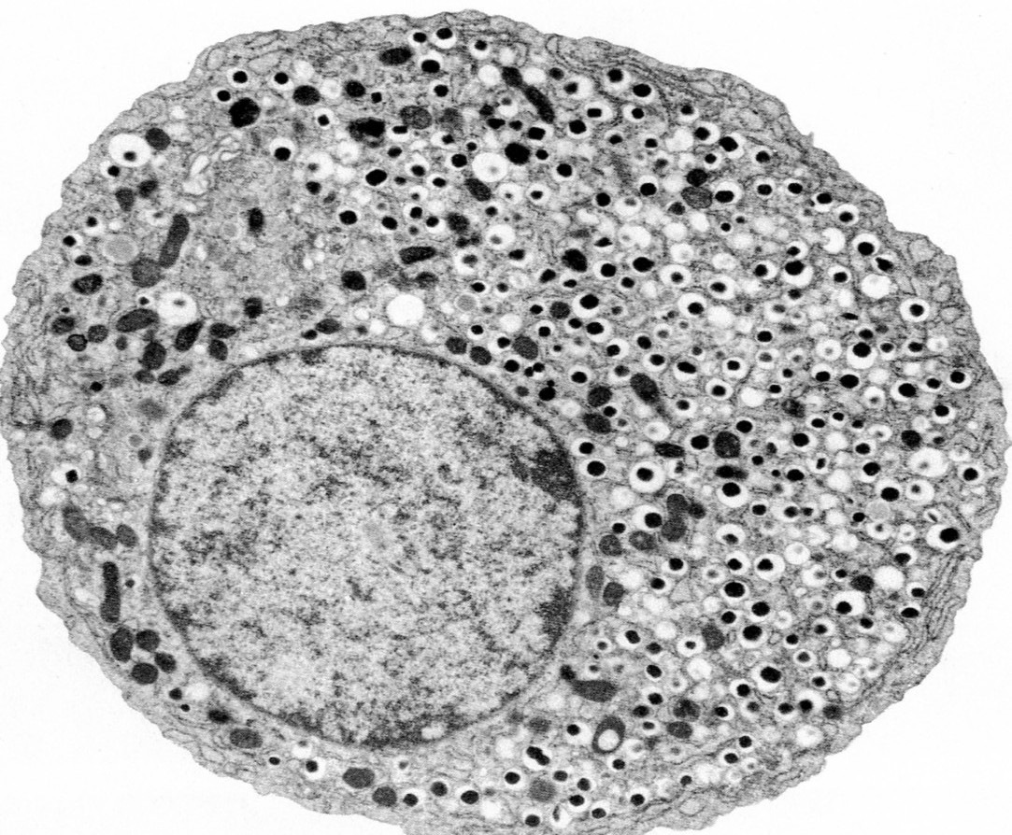
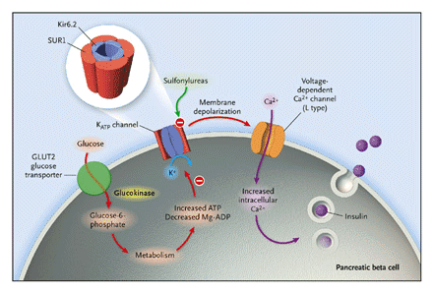
תאי β
התאים העיקריים באיי לנגהרנס.
מייצרים אינסולין ומפרישים אותו בתגובה לעליית רמות הגלוקוז בדם.
הגלוקוז נכנס לתאים והמטבוליזם שלו מעלה את יחס ה- ATP/ADP.
עלייה זו גורמת בתהליך העברת אותות מורכב לתנועה של גרנולות האינסולין אל פני התא ולשחרור של האינסולין האגור בהם.
שחרור אינסולין מפני השטח של תא β
תא β. העיגולים השחורים הם גרנולות של אינסולין

Slide 6
הגורמים לסוכרת סוג 2
הגורמים הראשוניים לסוכרת סוג 2 נתונים במחלוקת ארוכת שנים במחקר הסוכרת.
ישנן 2 אסכולות מרכזיות:
1. הגורם הראשוני הוא תנגודת של הרקמות ההיקפיות לאינסולין.
רקמות שומניות מגבירות תנגודת של הרקמות לאינסולין.
הגלוקוז לא נכנס לתאים וריכוזו בדם נשאר גבוה כתוצאה מכך תאי ה-β מפרישים עודף אינסולין וגורמים לעודף אינסולין בדם (היפראינסולינמיה).
דבר זה מגביר עוד יותר את התנגודת לאינסולין וגורם לכניסת הגלוקוז לתאי שומן וכך תורם להשמנה נוספת.
בשלבים מאוחרים של המחלה כמות האינסולין לא גבוהה מספיק כדי להכניס את הגלוקוז לתאים ומופיע היפרגליקמיה.
2. הגורם הראשוני הוא חסר בהפרשת האינסולין בתגובה לגלוקוז מתאי ה-β
אין היפראיסולינמיה. רמות האינסולין גבוהות כיוון שרמות הגלוקוז גבוהות- חילוק של ריכוז האינסולין בריכוז הגלוקוז מראה שאין עודף אינסולין באף שלב, אלא דווקא חסר בו.
רק כ-20% מהלוקים בעודף משקל לוקים גם בסוכרת.
רוב הגנים שנמצאו מיוחסים לסוכרת קשורים לתפקוד תאי ה-β.
מקורות: (DeFronzo RA et al 1992), (Meigs JB et al 2006), (Meier JJ et al 2013)

Slide 7
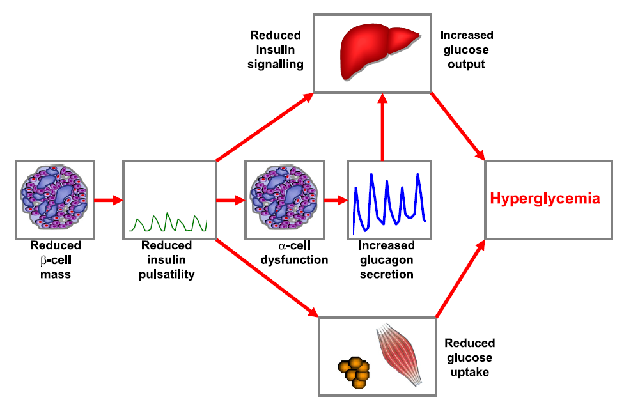
חסר בהפרשת האינסולין
גם בנוגע לגורמים לחסר בהפרשת האינסולין ישנה מחלוקת לא מוכרעת בין 2 גורמים אפשריים:
1. ירידה בתכולת האינסולין ובמסת תאי ה-β בלבלב .
מחקרים על לבלבים של חולי סוכרת מנתיחות שלאחר המוות הראו ירידה של 20-65% במסת תאי ה-β וירידה בתכולת האינסולין בלבלב .
בחולי סוכרת נצפתה עלייה באפופטוזיס של תאי β .
2. פגם בתפקודי חישת הגלוקוז והפרשת האינסולין של
תאי ה-β .
הירידה במסת תאי ה-β ובתכולת האינסולין אינה גורם אלא תוצאה של סוכרת מתקדמת.
מחקרים בתאים מבודדים מראים שריכוזי גלוקוז וחומצות שומן גבוהים או הימצאות של אינטרלאוקין-1β, גורמים למוות של תאי β. רמות גלוקוז וחומצות שומן גבוהות והימצאות אינטרלאוקין בלבלב הם תסמינים של סוכרת והוצע שהם הגורמים לירידה במסת התאים רק בשלבים המאוחרים של המחלה .
עומס יתר על תאי ה-β עם הפרשת האינסולין המוגברת גורמת למותם.
כמו בסוכרת מסוג 1, ירידה של פחות מ-70% במסת תאי ה-β לא גורמת לירידה משמעותית בהפרשת האינסולין.
מודל השפעת הירידה במסת תאי ה-β על הפרשת האינסולין
מקורות:Matveyenko AV et al 2008), (Maedler K et al 2008), (Maedler K et al 2003), (Butler AE et al 2003) )

Slide 8
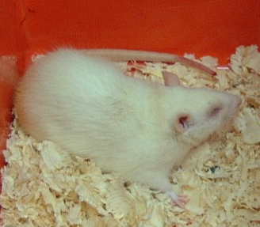
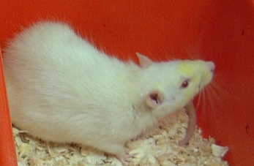
חולדות כהן-מודל לסוכרת
חולדות כהן הן זן מודל גנטי (inbred) לסוכרת סוג 2 אשר פותח ע"י פרופסור אהרון מ. כהן ז"ל בבית החולים האוניברסיטאי הדסה.
המודל מתחלק ל-2 זנים מנוגדים:
חולדות כהן רגישות לסוכרת (Cohen Diabetic sensitive -CDs) המפתחות סוכרת רק כאשר ניזונות בדיאטה עתירת סוכר ודלה בנחושת (HSD), בדומה להתפתחות סוכרת סוג 2 (Nutritionally induced diabetes).
חולדות כהן עמידות לסוכרת (CDr- Cohen Diabetic resistant) אשר אינן מפתחות סוכרת גם כאשר ניזונות בדיאטת ה-HSD.
CDs
CDr
מקורות: (Cohen AM et al 1993), (Cohen AM et al 1978)

Slide 9
חולדות כהן- מודל לסוכרת
לחולדות כהן סוכרתיות מספר מאפיינים:
החולדות אינן מפתחות עודף משקל ואין להם תנגודת היקפית לאינסולין.
החולדות מראות פגיעה חמורה בהפרשת האינסולין בתגובה לגלוקוז.
החולדות הסוכרתיות מראות ירידה בפעילות ציטוכרום C אוקסידאז- אינזים שרשרת הנשימה תלוי הנחושת, פגיעה שהוצעה כגורם לירידה ביחס ה-ATP/ADP ובכך לפגיעה בהפרשת האינסולין.
בחולדות נצפתה פגיעה חמורה בלבלב האקסוקריני הצטברות שומן, חדירת מקרופאגים וירידה של כ-70% במשקל הלבלב.
חולדות סוכרתיות שעברו לדיאטה רגילה (RD) הראו חזרה לנורמוגליקמיה כבר לאחר שבוע בדיאטה החדשה.
מקורות: (Weksler-Zangen S et al 2001), (Weksler-Zangen S et al 2008), (Weksler-Zangen S et al 2013), (Yagil C et al 2007)

Slide 10
שאלת המחקר: האם הירידה בהפרשת האינסולין בחולדות כהן סוכרתיות עשויה להגרם, לפחות בחלקה, מירידה בתכולת האינסולין בלבלב.

Slide 11
בכדי לענות על שאלת המחקר ערכנו את הניסויים הבאים:
מדידת הפרשת האינסולין בתגובה לגלוקוז (GSIS).
צביעות אימונוהיסטוכימיות לאינסולין בחתכי לבלב.
מדידת תכולת אינסולין בלבלב השלם.
מדידת תכולת האינסולין באיי לנגהרנס מבודדים.

Slide 12
קבוצות הניסוי
לניסוי נלקחו 4 קבוצות:
CDs
CDr
30 יום בדיאטה רגילה (RD)
30 יום בדיאטת HSD
30 יום בדיאטה רגילה (RD)
30 יום בדיאטת HSD
CDs-RD
CDs-HSD
CDr-RD
CDr-HSD
הקבוצה היחידה שמפתחת סוכרת
ביקורת לשאר הקבוצות.
ביקורת להשפעת הדיאטה הדיאבטוגנית.
ביקורת לחולדות הסוכרתיות.

Slide 13
הפרשת אינסולין בתגובה לגלוקוז (GSIS)
בעוד כל קבוצות הביקורת מראות שיא תקין בהפרשת האינסולין בתגובה להעמסת גלוקוז, החולדות הסוכרתיות (CDs-HSD) לא מראות הפרשת אינסולין מוגברת.
לא נראה שינוי בהפרשת אינסולין בתגובה לגלוקוז בחולדות הסוכרתיות.
ריכוז האינסולין בדם לאחר האכלה בגלוקוז. המדידות נעשו לאחר צום של לילה (t=0) ו-30-120 דקות לאחר האכלה של 3.5g/kg גלוקוז. התוצאות מוצגות כממוצע± שגיאת תקן של 8 חולדות בקבוצה. למובהקות התוצאות כל קבוצה נמדדה מול קבוצת CDr-RD כאשר *=p<0.05, **=p<0.01.

Slide 14
רמות גלוקוז לאחר האכלה
עקב החסר בהפרשת האינסולין, ריכוז הגלוקוז בדם החולדות הסוכרתיות עלה לערכים גבוהים יותר מאשר ריכוזו בקבוצות הביקורת והחולדות נשארו בהיפרגליקמיה גם 120 דקות לאחר העמסת הגלוקוז.
רמות גלוקוז בדם. המדידות נעשו לאחר צום של לילה (t=0) ו-30-120 דקות לאחר האכלה של 3.5g/kg גלוקוז. התוצאות מוצגות כממוצע± שגיאת תקן של 8 חולדות בקבוצה. למובהקות התוצאות כל קבוצה נמדדה מול קבוצת CDr-RD כאשר **=p<0. 01, p<0.05=*.

Slide 15
יחס אינסולין גלוקוז
הצגת היחס בין אינסולין לגלוקוז בדם, מדד המשקף בצורה מדויקת יותר תפקוד תא ה-β ואת הפרשת האינסולין ביחס לצורך בו, מדגיש את החוסר בהפרשת האינסולין בחולדות הסוכרתיות.
היחס בין ריכוז האינסולין בדם לריכוז הגלוקוז בדם. המדידות נעשו לאחר צום של לילה (t=0) ו-30-120 דקות לאחר האכלה של 3.5g/kg גלוקוז. התוצאות מוצגות כממוצע± שגיאת תקן של 8 חולדות בקבוצה. למובהקות התוצאות כל קבוצה נמדדה מול קבוצת CDr-RD כאשר *=p<0.05, **=p<0.01.

Slide 16
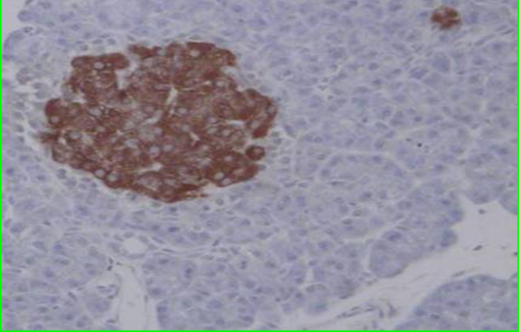
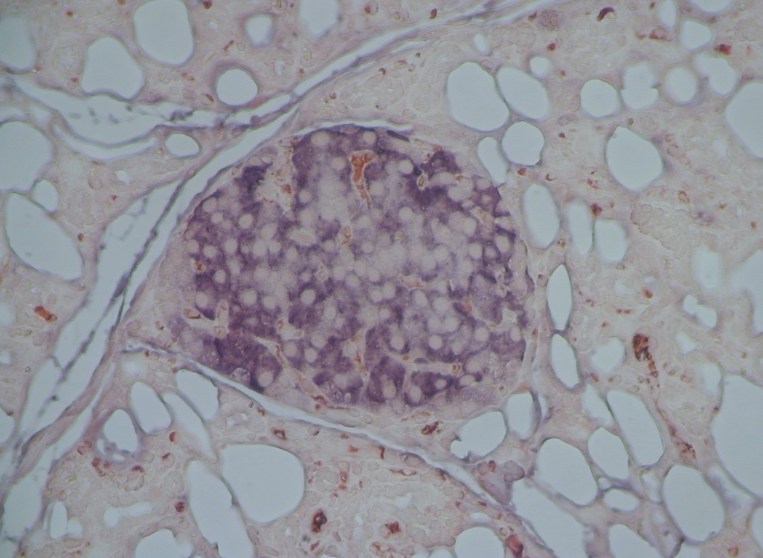
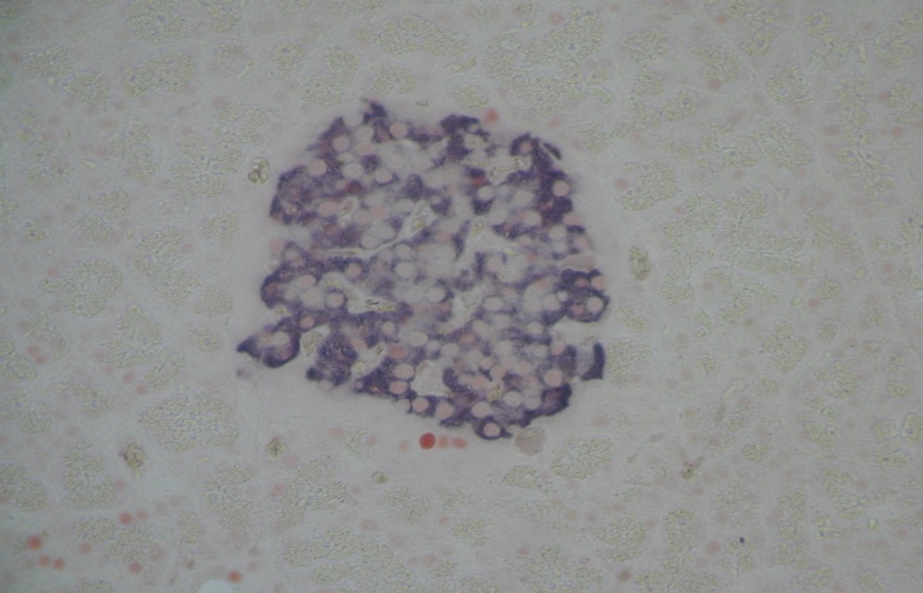
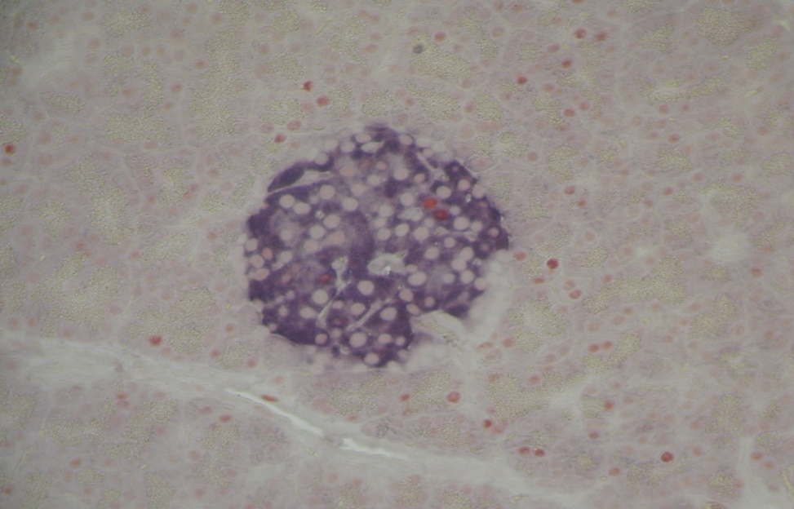
צביעות אימונוהיסטוכימיות לאינסולין
בשונה מקבוצות הביקורת נצפתה פגיעה והצטברות תאי שומן בלבלב האקסוקריני של החולדות הסוכרתיות, אך מורפולוגית איי לנגהרנס לא נראתה שונה מאשר בקבוצות הביקורת.
CDr-HSD
CDs-HSD
CDr-RD
CDs-RD
תא שומן
אי לבלב
תאי β
חתכי לבלב מ-4 הקבוצות נצבעו בעזרת נוגדן לאינסולין- במרכז התמונה ניתן לראות אי לבלב ובתוכו תאי β המכילים אינסולין. מסביב ניתן לראות רקמת לבלב אקסוקרינית.

Slide 17
תכולת אינסולין באיי לנגהרנס מבודדים
בהמשך למורפולוגית הדומה תכולת האינסולין באיי לנגהרנס המבודדים לא הייתה נמוכה בחולדות הסוכרתיות ביחס לקבוצות הביקורת
תכולת אינסולין באיי לנגנהרנס מבודדים- התוצאות מוצגות כממוצע± שגיאת תקן של 200-300 איים בקבוצה. תכולת האינסולין נמדדה ב- ELISA

Slide 18
משקל הלבלב ותכולת האינסולין
למרות שנצפתה ירידה חדה במסת הלבלב בחולדות הסוכרתיות, תכולת האינסולין בלבלבים אלו לא הייתה נמוכה יותר מאשר בלבלבי קבוצות הביקורת. נראה שהירידה במסה נגרמה כתוצאה מירידה במסת הלבלב האקסוקריני בלבד.
תכולת אינסולין בלבלב השלם כפי שנמדדה ב- ELISA. התוצאות מוצגות כממוצע± שגיאת תקן של 8 לבלבים בקבוצה
משקל הלבלבים. הלבלבים נשקלו מיד לאחר הפרדתם מהחולדות והוצאת השומן. התוצאות הן ממוצע± שגיאת תקן של 8 לבלבים בקבוצה. למובהקות התוצאות כל קבוצה נמדדה מול קבוצת CDr-RD כאשר *=p<0.05.

Slide 19
תכולת אינסולין ביחס למשקל חולדה
פעולת האינסולין היא על תאי הרקמות ההיקפיות אשר גודלם מבוטא במשקל הגוף.
חלוקת תכולת האינסולין במשקל הגוף לא מראה הבדל משמעותי בין החולדות הסוכרתיות לחולדות הביקורת, ולכן ניתן לקבוע בלבי החולדות הסוכרתיות אגורה כמות אינסולין מספיקה להפרשת אינסולין תקינה.
תכולת אינסולין/משקל חולדה. חושב ע"י חלוקת תכולת האינסולין במשקל של אותה החולדה. התוצאות הן ממוצע± שגיאת תקן של 8 לבלבים בקבוצה.

Slide 20
סיכום הממצאים
לחולדות כהן סוכרתיות (CDs-HSD) פגיעה חמורה בהפרשת האינסולין בתגובה לגלוקוז.
צביעות אימונוהיסטוכימיות לא הראו הבדל בין מורפולגיית איי לנגהרנס בקבוצות השונות אך הראו פגיעה ברקמה האקסוקרינית של החולדות הסוכרתיות
משקל לבלב החולדות הסוכרתיות נמוך בצורה משמעותית (ב-70%) ממשקל לבלב קבוצות הביקורת.
תכולת האינסולין באיי לנגהרנס ובלבלב השלם בחולדות סוכרתיות אינה נמוכה יותר מאשר בקבוצות הביקורת. התכולה אינה נמוכה יותר גם כאשר היא מחושבת ביחס למשקל הגוף.

Slide 21
דיון ומסקנות
חולדות כהן סוכרתיות אינן מראות השמנה או תנגודת היקפית לאינסולין באף שלב של המחלה, כלומר הגורם הראשוני לסוכרת בחולדות אלו הוא פגיעה בהפרשת אינסולין בתגובה לגלוקוז.
הירידה בהפרשת האינסולין בתגובה לגלוקוז בחולדות כהן סוכרתיות אינה נגרמת כתוצאה מפגיעה באיי לנגהרנס או מתכולת אינסולין נמוכה.
לא נראה שהפגיעה בהפרשת האינסולין נובעת מירידה במסת תאי ה-β שכן זו הייתה גוררת ירידה בתכולת האינסולין, ובנוסף היא לא הייתה מאפשרת חזרה לנורמוגליקמיה בתוך שבוע של תזונה בדיאטה רגילה.

Slide 22
דיון ומסקנות
מהמסקנות הקודמות נובע שחסר בהפרשת האינסולין בתגובה לגלוקוז בחולדות כהן סוכרתיות נובע רק מפגיעה בתפקודי חישת הגלוקוז והפרשת האינסולין של תאי ה-β.
מסקנה זו מתאימה לפגיעה שנצפתה בפעילות ציטוכרום C אוקסידאז שהוצעה כגורם לירידה בתפקוד חישת הגלוקוז.
מחקר זה מראה שתיתכן סוכרת המתפתחת כתוצאה מתפקוד לקוי של תאי ה-β בלבד- ללא תנגודת פריפריאלית וללא ירידה בתכולת האינסולין, ובכך תומך באסכולה הטוענת שזהו הגורם הראשוני להתפתחות הסוכרת.

Slide 23
ביביליוגרפיה
WHO. Definition and diagnosis of diabetes mellitus and intermediate hyperglycemia. Report of a WHO/IDF consultation, 2006; 50
DeFronzo RA. Pathogenesis of type 2 (non-insulin dependent) diabetes mellitus: a balanced overview. Diabetologia 1992;35:389–397
Meigs JB, Wilson PW, Fox CS, et al. Body mass index, metabolic syndrome, and risk of type 2 diabetes or cardiovascular disease. J Clin Endocrinol Metab 2006;91: 2906–2912
Meier JJ, Bonadonna RC. Role of Reduced β-CellMass Versus Impaired β-Cell Function in the Pathogenesis of Type 2 Diabetes. Diabetes Care 2013 ;36 :113-119
Matveyenko AV, Butler PC. Relationship between beta-cell mass and diabetes onset. Diabetes Obes Metab 2008;10: 23-31
Butler AE, Janson J, Bonner-Weir S, Ritzel R, Rizza RA, Butler PC. Beta-cell deficit and increased beta-cell apoptosis in humans with type 2 diabetes. Diabetes 2003; 52:102–110
Maedler K. Beta cells in type 2 diabetes – a crucial contribution to pathogenesis. Diabetes Obes Metab 2008;10:408–420
Yagil C, Barkalifa R, Sapojnikov M, Wechsler A, Ben-Dor D, Weksler-Zangen S, Kaiser N, Raz I, Yagil Y. Metabolic and genomic dissection of diabetes in the Cohen rat. Physiol Genomics 2007;29:181-92.

Slide 24
ביביליוגרפיה
Maedler K, Oberholzer J, Bucher P, Spinas GA, Donath MY. Monounsaturated fatty acids prevent the deleterious effects of palmitate and high glucose on human pancreatic beta-cell turnover and function. Diabetes 2003;52:726–733
Cohen AM. Genetically determined response to different ingested carbohydrates in the production of diabetes. Horm Metab Res 1978; 10:86–92.
Cohen AM, Rosenmann E, Rosenthal T. The Cohen diabetic (non-insulin-dependent) hypertensive rat model. Description of the model and pathologic findings. Am J Hypertens 1993; 6:989–995.
Weksler-Zangen S, Yagil C, Zangen DH, Ornoy A, Jacob HJ, Yagil Y. The newly inbred cohen diabetic rat: a nonobese normolipidemic genetic model of diet-induced type 2 diabetes expressing sex differences. Diabetes 2001 ;50:2521 -2529
Weksler-Zangen S, Jörns A, Tarsi-Chen L, Vernea F, Aharon-Hananel G, Saada A, Lenzen S, Raz I. Dietary copper supplementation restores β-cell function of Cohen diabetic rats: a link between mitochondrial function and glucose-stimulated insulin secretion. Am J Physiol Endocrinol Metab 2013;304:1023-1034
Weksler-Zangen S, Raz I, Lenzen S, Jörns A, Ehrenfeld S, Amir G, Oprescu A, Yagil Y, Yagil C, Zangen DH, Kaiser N. Impaired glucosestimulatedinsulin secretion is coupled with exocrine pancreatic lesions in the Cohen diabetic rat. Diabetes 2008; 279–287.

